Slide 1
Путешествие в Индию

Slide 2
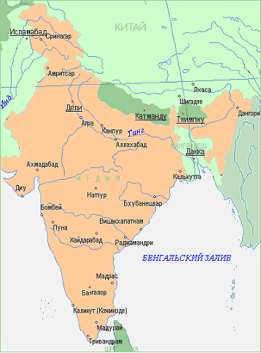
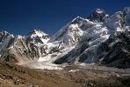
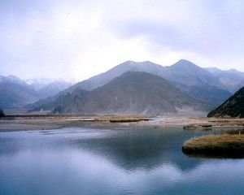
Между морем Аравийским И Бенгальским заливом Омывается Индийским Материк тот океаном С севера его границей Горы служат Гималаи Две реки текут широких Инд и Ганг их называют.

Slide 3
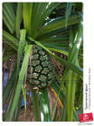
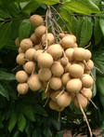
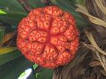
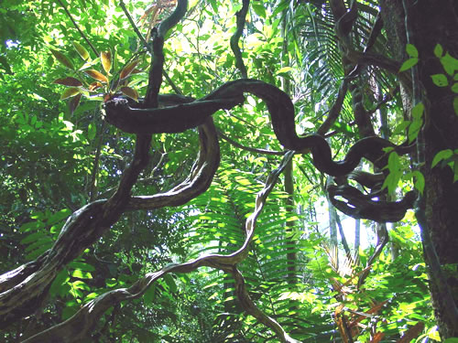
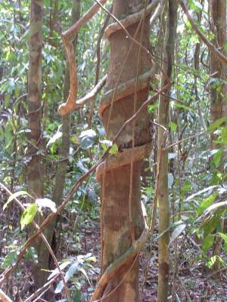
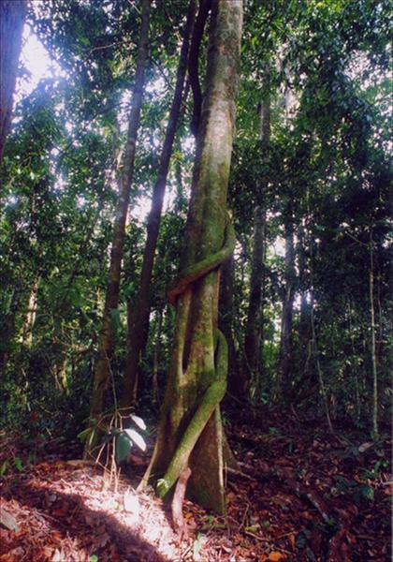
Здесь Лианы прорастают, И деревья- великаны Свои ветви раскидали, Здесь тропические фрукты На верхушках пальм созрели

Slide 4
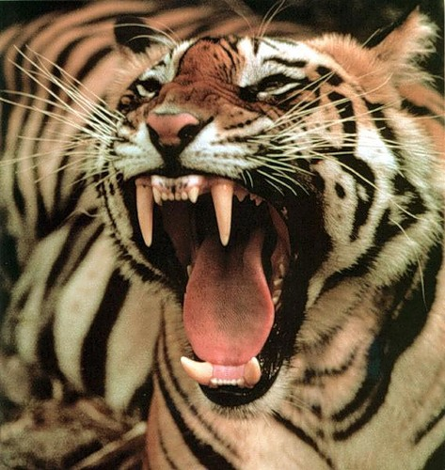
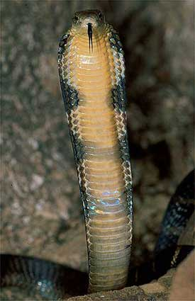
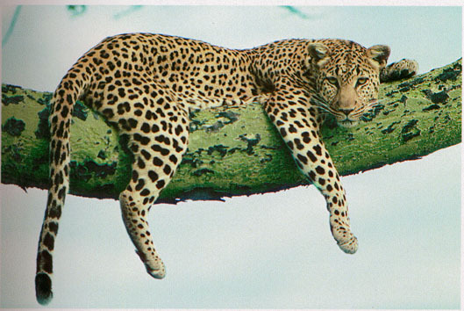
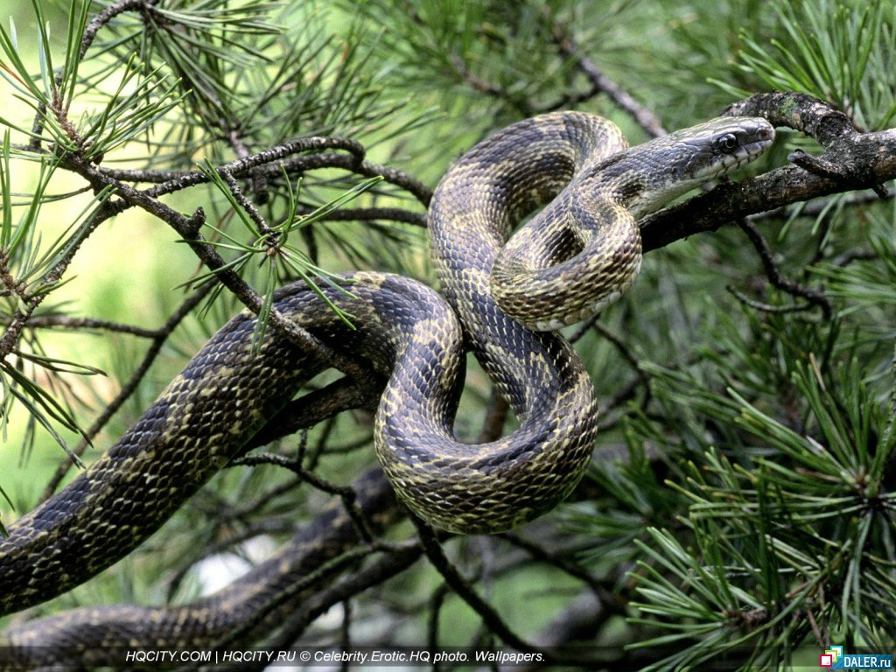
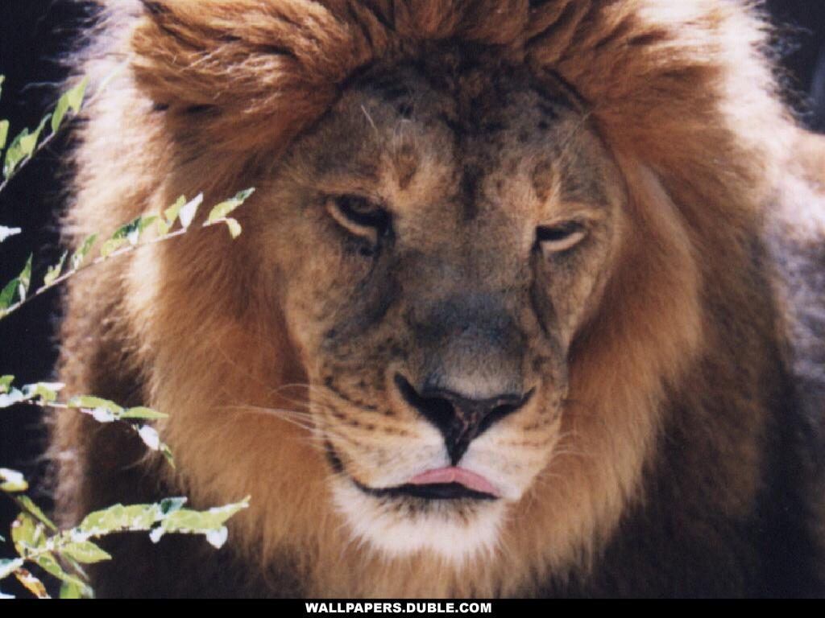
Вот в таких опасных джунглях
Бродят звери-людоеды:
Это тигры, леопарды,
Львы с косматой головою.
На деревьях висят змеи,
И огромные питоны.
А вокруг шипят гадюки
Яд выплескивают кобры

Slide 5
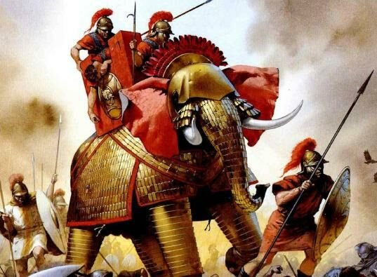
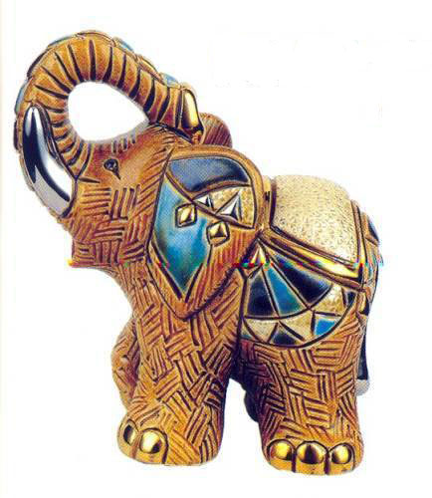
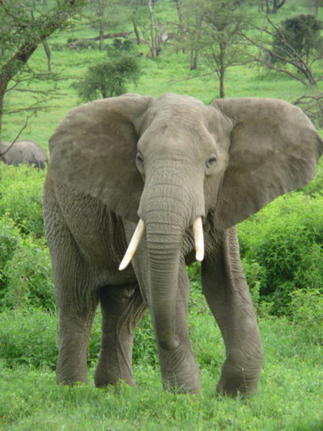
А еще есть добрый слон
Он приручен и смирен
Тяжести привык возить
И в сраженье победит
Если боевой тот слон,
Если не обожествлен.

Slide 6
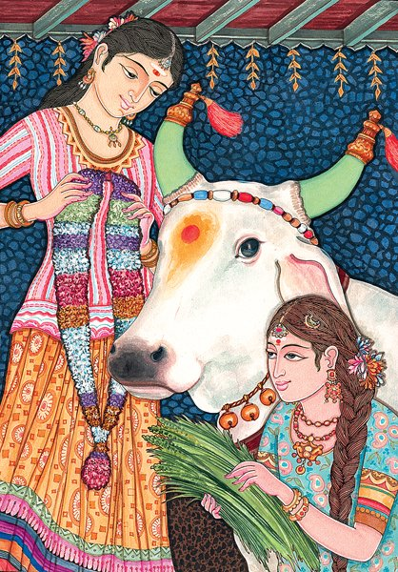
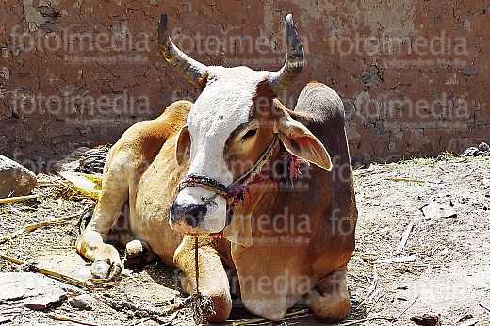
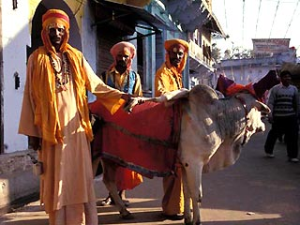
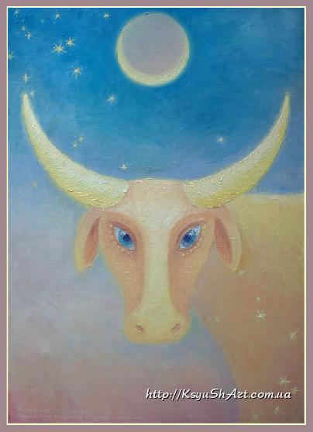
Но с любовью и заботой
Относились к корове,
Ее мясом не питались
И божественной кормилицей
С почитанием называли.

Slide 7
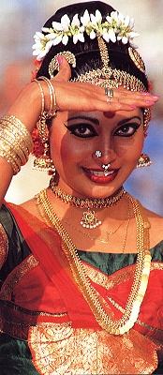
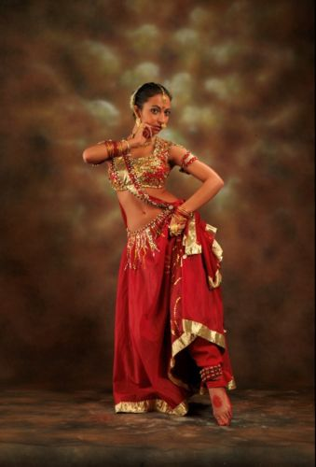
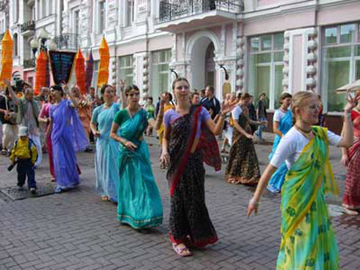
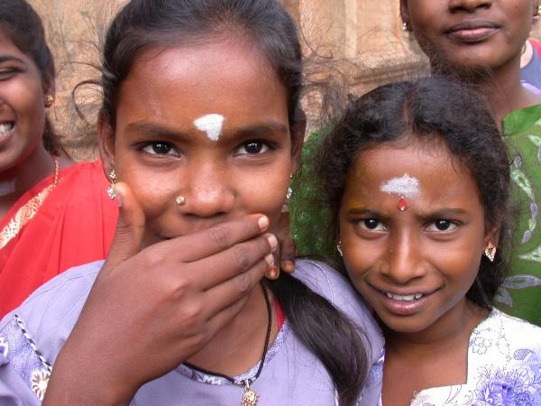
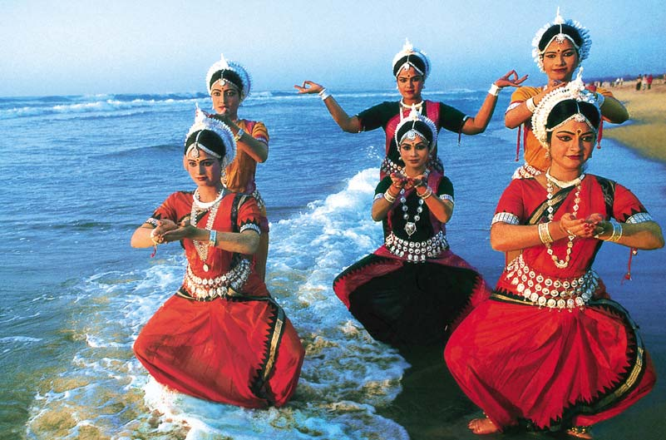
Мы чуть- чуть переместились
Где теперь мы очутились?
Что за люди здесь живут?
И танцуют и поют.

Slide 8
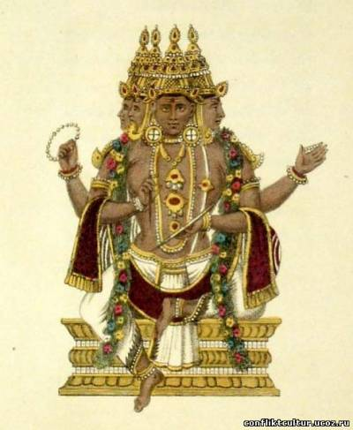
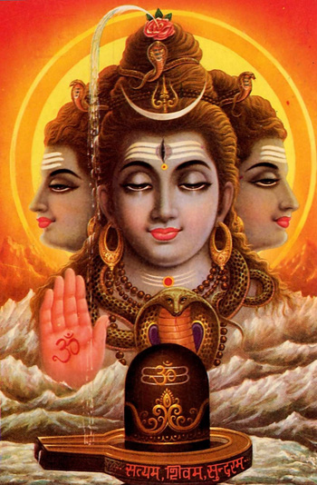
Жители страны индийской
Все произошли от Бога
Изо рта жрецы-брахманы,
Воины из рук могучих
Чтоб могли они сражаться,
Ну, а те, кто землю пашет
Созданы из его бедер.
Слуги - низшая ступенька
Ступни ног они от Брахмы
Все места свои заняли
Это очень строго чтится
Ведь у утки поросенок
Не когда не народится.

Slide 9
Индийские касты
Брахманы
Воины, Земледельцы
Слуги

